Slide 1
שיטות מחקר
ד"ר עופר פיין
054-4636547
oferf@mta.ac.il

Slide 2
שיעורים 1-2
הקדמה, משתנים, הגדרות, תאוריה, מתאם, סיבתיות ומערכי מחקר

Slide 3
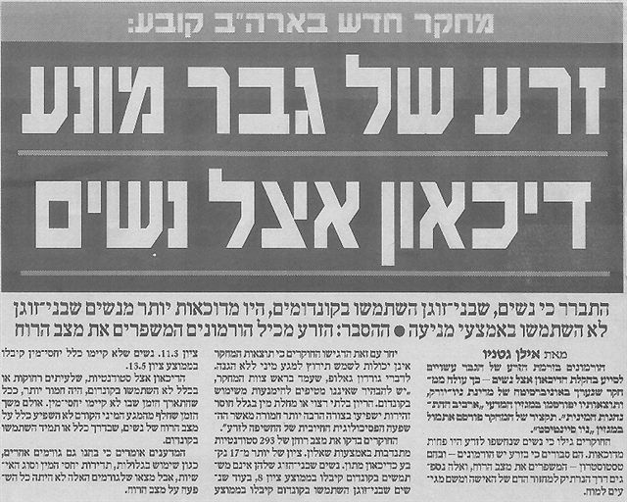
הדגמת תכני הקורס

Slide 4

ניתוח של המחקר
פעילות מס' 1
מה השערת המחקר?
מהם המשתנים במחקר? מהו המב"ת? מהו המ"ת?
איך המשתנים נמדדו?
מלאו את הטבלה הבאה:
התוצאות שהתקבלו (ממוצעים) | ציפייה לציון במ"ת בהתאם להשערת המחקר (גבוה/נמוך) | ערכי המב"ת (כן/לא) | קבוצות המחקר

Slide 5
ניתוח של המחקר
מה השערת המחקר?
במאמר מוצגות לפחות שתיים:
1. זרע של גבר מונע דיכאון אצל נשים
2. הורמונים בזרמת הזרע של הגבר עשויים לסייע בהקלת הדיכאון אצל נשים
מהם המשתנים ואיך נמדדו?
איך נמדד | ברמה התיאורטית
 |  | מב"ת (הסיבה)
 |  | מ"ת (התוצאה)

Slide 6
ניתוח של המחקר
מה השערת המחקר?
במאמר מוצגות לפחות שתיים:
1. זרע של גבר מונע דיכאון אצל נשים
2. הורמונים בזרמת הזרע של הגבר עשויים לסייע בהקלת הדיכאון אצל נשים
מהם המשתנים ואיך נמדדו?
איך נמדד | ברמה התיאורטית
דיווח על קיום יחסי מין/שימוש בקונדום | חשיפה לזרע | מב"ת (הסיבה)
ציון בשאלון דיכאון | רמת דיכאון | מ"ת (התוצאה)

Slide 7
ניתוח של המחקר
התוצאות שהתקבלו (ממוצעים) | ציפייה לציון במ"ת בהתאם להשערת המחקר (נמוך/גבוה) | ערכי המב"ת (כן/לא) | קבוצות המחקר
 |  |  | מקיימות יחסי מין בלי קונדום
 |  |  | מקיימות יחסי מין עם קונדום
 |  |  | לא מקיימות יחסי מין

Slide 8
ניתוח של המחקר
התוצאות שהתקבלו (ממוצעים) | ציפייה לציון במ"ת בהתאם להשערת המחקר (נמוך/גבוה) | ערכי המב"ת (כן/לא) | קבוצות המחקר
 |  | כן | מקיימות יחסי מין בלי קונדום
 |  | לא | מקיימות יחסי מין עם קונדום
 |  | לא | לא מקיימות יחסי מין

Slide 9
ניתוח של המחקר
התוצאות שהתקבלו (ממוצעים) | ציפייה לציון במ"ת בהתאם להשערת המחקר (נמוך/גבוה) | ערכי המב"ת (כן/לא) | קבוצות המחקר
 | נמוך | כן | מקיימות יחסי מין בלי קונדום
 | גבוה | לא | מקיימות יחסי מין עם קונדום
 | גבוה | לא | לא מקיימות יחסי מין

Slide 10
ניתוח של המחקר
התוצאות שהתקבלו (ממוצעים) | ציפייה לציון במ"ת בהתאם להשערת המחקר (נמוך/גבוה) | ערכי המב"ת (כן/לא) | קבוצות המחקר
8 | נמוך | כן | מקיימות יחסי מין בלי קונדום
11.3 | גבוה | לא | מקיימות יחסי מין עם קונדום
13.5 | גבוה | לא | לא מקיימות יחסי מין

Slide 11
ניתוח של המחקר
פעילות מס' 2
חשבו על הסברים אלטרנטיביים לתוצאות!
הסבר אלטרנטיבי – איך ניתן להסביר את התוצאות בהנחה שהשערת החוקרים לא נכונה?

Slide 12
תכנית הקורס
שבוע | נושא ההרצאה | פרקי קריאה מספר הקורס
שבוע 1 | פילוסופיה של המדע ומושגי יסוד במחקר – משתנים, מערכי מחקר וסיבתיות | יחידה 1
שבוע 2
שבוע 3 | דגימה | יחידה 2 (ללא תתי-פרקים 2.4.4.4 ו 2.4.4.5)
שבוע 4 | מדידה: מהימנות | יחידה 3
שבוע 5
שבוע 6 | מדידה: תוקף
שבוע 7
שבוע 8 | ניסוי: שליטה | יחידה 6
שבוע 9 | ניסוי: תוקף ממצאים
שבוע 10
שבוע 11 | מערכים פקטוריאליים | אין חומר קריאה
שבוע 12
בזמנכם/ן החופשי | הסקר | תתי פרקים 5.5 ו-5.6 ביחידה 5 (מהדורה שניה!)

Slide 13




רקע פילוסופי לשיטות מחקר
שיטות מחקר– תחום העוסק בעקרונות ובחוקים לביצוע מחקר אמפירי בדרך הטובה ביותר
4 דרכים לרכישת ידע (פירס):
שיטת הסמכות
שיטת הדבקות
השיטה
האינטואיטיבית
השיטה המדעית

Slide 14


מאפייני השיטה המדעית:
אוביקטיביות
אמפיריות
"הראיה מחליפה את הרעיון"
המטרה במדע היא גיבוש חוקים כלליים
חוק כללי מציג בדר"כ קשר בין משתנים

Slide 15
משתנים:
משתנה בלתי תלוי (independent variable) – המנבא, המסביר
משתנה תלוי (dependent variable) – המנובא, המוסבר (תלוי בערכים של הבלתי תלוי)

Slide 16
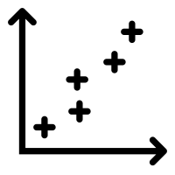
מטרות של חוקים כלליים:
לשלוט
לנבא
להבין ולהסביר
דוגמא: מצבי לחץ פוגעים במערכת החיסונית
דרישות מחוק כללי כדי שיהיה הסבר מדעי:
בחינות
רלוונטיות

Slide 17
תיאוריה:
מערכת של מונחים, הגדרות וטענות, המייצגים השקפה על תופעה מסויימת ע"י תיאור היחסים בין המונחים, במטרה להסביר ולנבא את התופעה.

Slide 18
Male Homophobia towards Gay Men Model (Fein, in preparation)
Social climate towards homosexuality
Negative attitudes towards Gays and Lesbians
Perception of gay men as feminine
Male homophobia towards gay men
Social climate towards masculinity
+
Perception of gay men as a threat
Perception of “feminine” masculinity as a threat
Ideal perception of masculinity
Gap between ideal perception of masculinity and perception of own masculinity
+
Perception of own masculinity

Slide 19
סוגי הגדרות של מושגים:
הגדרה נומינלית: אפיון מושג באמצעות מושגים אחרים. הגדרה מילולית מופשטת.
התוצר: עדיין מונח תיאורטי
הגדרה אופרציונלית: פירוט הפעולות (האופרציות) שיש לבצע על מנת למדוד או להביא לידי ביטוי את המונח המוגדר.
התוצר: מונח תצפיתי

Slide 20
סוגי הגדרות אופרציונליות:
הגדרה אופרציונלית נמדדת: מגדירה את הפעולות שיש לעשות כדי למדוד את המשתנה.
הגדרה אופרציונלית ניסויית: פירוט המניפולציות שהחוקר עושה בניסוי כדי לקבוע את הערכים השונים של המשתנה.

Slide 21
מונח תיאורטי
הגדרה נומינלית
מונח תיאורטי
מונח תצפיתי
הגדרה אופרציונלית

Slide 22
מונח
תצפיתי
מונח
תיאורטי

Slide 23
שלבי פיתוח תיאוריה ובחינתה:
הגדרת קשרים וכיווני השפעה בין משתנים תיאורטיים
מתן הגדרות אופרציונליות למשתנים התיאורטיים
בדיקת הקשרים וכיווני ההשפעה בין המשתנים התצפיתיים

Slide 24
ה ר מ ה ה ת י א ו ר ט י ת
מ"ת תיאורטי
מה שרוצים לבדוק
מב"ת תיאורטי
הגדרה
אופרציונלית
הגדרה
אופרציונלית
מ"ת תצפיתי
מב"ת תצפיתי
מה שנבדק במחקר
ה ר מ ה ה ת צ פ י ת י ת

Slide 25

לא לשכוח – שאלת קופה ראשית במאמא!

Slide 26
קשר מתאמי וקשר סיבתי
קשר מתאמי: שינוי בערכי משתנה אחד מלווה בשינוי בערכי המשתנה האחר.
מתאם שלילי
בין A ו – B
מתאם חיובי
בין A ו – B
כאשר יש עלייה בערכי A יש
ירידה בערכי B
כאשר יש עלייה בערכי A יש גם עלייה בערכי B

Slide 27
מה זה מתאם?
 | X | Y
מס' נבדק | שעות לבד בבית ביום | רמות דיכאון
1 | 3 | 14
2 | 3 | 12
3 | 4 | 22
4 | 4 | 30
5 | 4 | 25
6 | 5 | 22
7 | 5 | 20
8 | 6 | 33
9 | 7 | 28
10 | 9 | 29
11 | 9 | 32
12 | 9 | 34
13 | 10 | 34
14 | 11 | 33
15 | 12 | 35
16 | 12 | 37
17 | 13 | 37
18 | 13 | 38
19 | 13 | 35
20 | 13 | 36
21 | 15 | 39
22 | 16 | 42
23 | 18 | 44
24 | 18 | 45
25 | 20 | 44
26 | 20 | 48
27 | 22 | 45
28 | 24 | 45
29 | 24 | 48
30 | 24 | 50
y = 1.7X + 17.8
מתאם: 0.93

Slide 28
מה זה מתאם?
פעילות מס' 3
פתחו את קובץ האקסל "הדגמת מתאם". שחקו עם המספרים בעמודות של המשתנים, וראו איך זה משפיע על המתאם ועל הגרף. נסו להגיע למתאם של 0.2-0.3 .

Slide 29
מתאם סטטיסטי בין A ל-B יכול להתקבל עקב:
קשר סיבתי ישיר (A גורם ל-B)
B
A
1.
קשר סיבתי ישיר (B גורם ל-A)
A
B
2.
קשר עקיף בין A ל-B.
המתאם בין A ל-B הוא מתאם מזויף.
A
C
3.
B
קשר מותנה בין A ל-B
(חוזק הקשר בין A ו-B תלוי ב-C)
כתלות ב C
4.
B
A
הקשר בין A ל-B הוא קשר מתוּוָך.
C נקרא משתנה מתָוֵוך.
B
C
A
5.

Slide 30
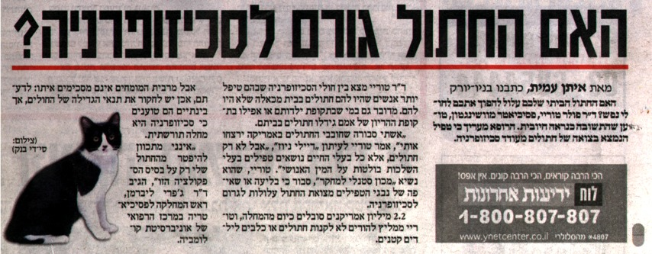
מ"ידיעות אחרונות:

Slide 31
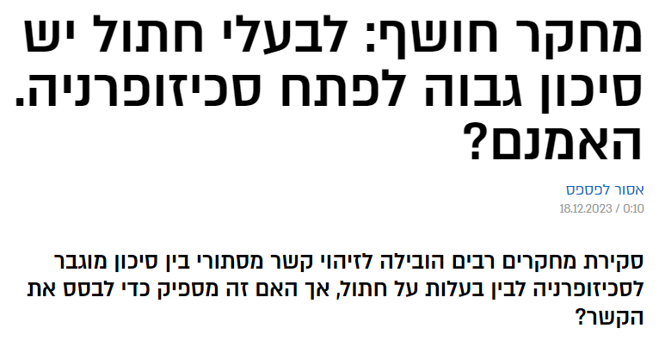

Slide 32
מתאם וסיבתיות
פעילות מס' 4
עברו על כל חמש האפשרויות שצויינו בשקף ורשמו כיצד כל אפשרות יכולה להסביר את המתאם בין גידול חתולים (A) לסכיזופרניה (B).

Slide 33


קשר סיבתי: שינוי בערכי משתנה אחד הוא הגורם לשינוי בערכי המשתנה השני.
תנאים לביסוס קשר סיבתי:
העדר הסברים חלופיים
קדימות
בזמנים של המשתנה המסביר
קשר סטטיסטי בין המשתנים
(מתאם)

Slide 34
סוגי מערכי מחקר
מערך מחקר ניסויי (בשם אחר - ניסוי)
המב"ת מתופעל – ניתנה לו הגדרה אופרציונלית ניסויית
מערך מחקר מתאמי
המב"ת נמדד – ניתנה לו הגדרה אופרציונלית נמדדת
המשתנה התלוי תמיד נמדד!

Slide 35
שאלות על שיעורים 1-2:
להלן ציטוט מתוך ynet: "חוקרים מאוניברסיטת שפילד באנגליה גילו כי המוח האנושי מגיב באופן שונה לקול של גבר לעומת קול של אישה". במחקר זה:
  מגדר הדובר הוא מב"ת, קול הוא משתנה תלוי.
  תגובת המוח היא מב"ת, קול הוא משתנה תלוי.
  מגדר הדובר הוא מב"ת, תגובת המוח היא משתנה תלוי.
  אף אחת מהתשובות אינה נכונה.
קשר מתאמי שלילי בין A ל – B משמעותו:
  כאשר יש עלייה בערכי A יש עלייה בערכי B.
  כאשר יש עלייה בערכי A יש ירידה בערכי B.
  כאשר יש ירידה בערכי A יש ירידה בערכי B.
  השינוי בערכי A אינו הגורם לשינוי בערכי B.
  השינוי בערכי B הוא הגורם לשינוי בערכי A.

Slide 36
במסגרת מחקר ביקשו לבדוק כיצד גזע מבקש העזרה משפיע על מידת מתן עזרה. במהלך המחקר, חוקר לבן וחוקר שחור התחפשו לקבצנים ובדקו כמה כסף הם מקבלים מהעוברים והשבים ברחוב. כמות הכסף במחקר זה מהווה:
  הגדרה אופרציונלית ניסויית של המשתנה הבלתי-תלוי במחקר.
  הגדרה אופרציונלית נמדדת של המשתנה הבלתי-תלוי במחקר.
  הגדרה אופרציונלית ניסויית של המשתנה התלוי במחקר.
  הגדרה אופרציונלית נמדדת של המשתנה התלוי במחקר.
  אי אפשר לדעת לפי הנתונים בשאלה.
במסגרת מחקר ביקשו לבדוק כיצד מידת המסכנות של מבקש העזרה משפיעה על מידת מתן עזרה. במהלך המחקר, ישבו החוקרים מחופשים לקבצנים בפינת רחוב, כשבכובעו המונח על המדרכה של האחד 20 ש"ח ובזה של השני 2 ש"ח, ונבדק כמה כסף הם מקבלים מהעוברים והשבים ברחוב. במחקר זה, כמות הכסף ששמו החוקרים בכובעיהם מהווה:
  הגדרה אופרציונלית ניסויית של המשתנה הבלתי-תלוי במחקר.
  הגדרה אופרציונלית נמדדת של המשתנה הבלתי-תלוי במחקר.
  הגדרה אופרציונלית ניסויית של המשתנה התלוי במחקר.
  הגדרה אופרציונלית נמדדת של המשתנה התלוי במחקר.
  אי אפשר לדעת לפי הנתונים בשאלה.

Slide 37
דן טען שאהבה גורמת לשיפוטים פזיזים, ושיפוטים פזיזים מובילים לעישון גראס. מטיעוניו של דן ניתן לגזור ש:
א- יש קשר ישיר בין אהבה ושיפוטים פזיזים, וקשר עקיף בין אהבה ועישון גראס.
ב- עישון גראס מתנה את הקשר בין אהבה ושיפוטים פזיזים.
ג- יש קשר ישיר בין אהבה ושיפוטים פזיזים וקשר מתווך בין אהבה ועישון גראס.
ד- עישון גראס מתווך את הקשר בין אהבה ושיפוטים פזיזים.
דן טען ששתיית אלכוהול מגבירה חשיבה יצירתית, אבל רק בשעות הבוקר. מטיעוניו של דן ניתן לגזור ש:
א- יש קשר ישיר בין שתיית אלכוהול וחשיבה יצירתית, וקשר עקיף בין שעה ביום לחשיבה יצירתית.
ב- השעה ביום מתנה את הקשר בין שתיית אלכוהול לחשיבה יצירתית.
ג- יש קשר ישיר בין שתיית אלכוהול לחשיבה יצירתית, וקשר מתווך בין חשיבה יצירתית לבין שעה ביום.
ד- השעה ביום מתווכת את הקשר בין אלכוהול לחשיבה יצירתית.

Slide 38
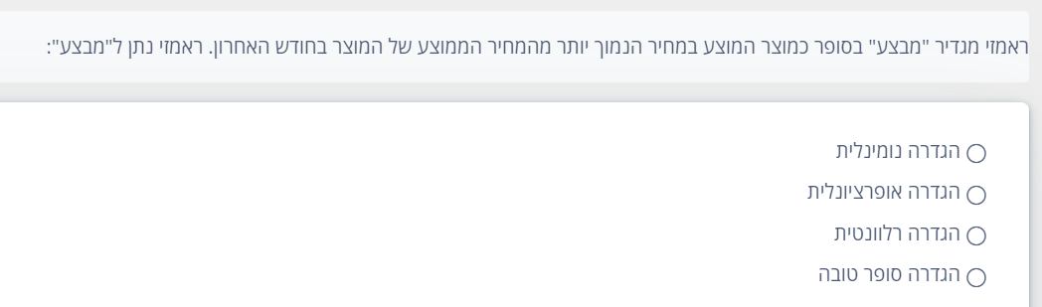
שאלת קופה ראשית של השבוע שעבר:
במאמא מחכה עוד שאלת קופה ראשית!

